Slide 1
Pomalá kinematografie VII
Angela Schanelec

Slide 2
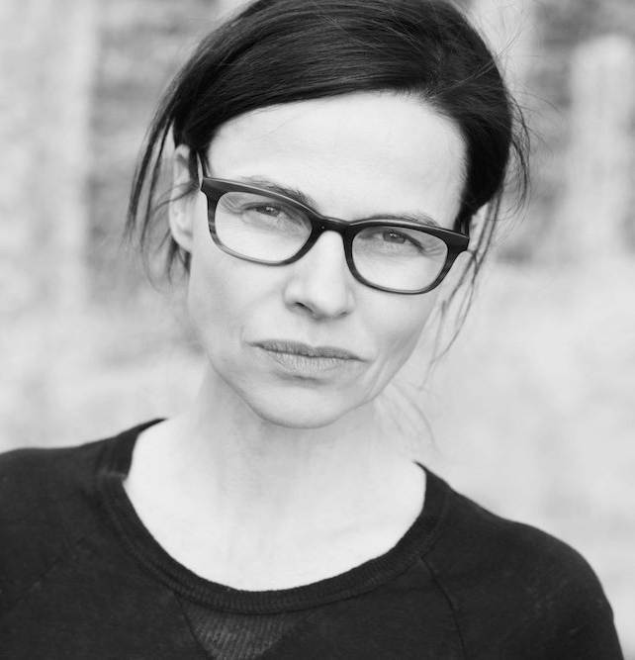
Angela Schanelec
(*1962)
německá režisérka a scénáristka, divadelní herečka
jedna z ústředních osobností takzvané berlínské školy – volného uskupení filmařů kolem filmové akademie DFFB v Berlíně
současná autorka, která nebývá obvykle zmiňovaná v souvislosti s pomalou kinematografií
na jejích filmech a její autorské poetice lze nicméně dobře ilustrovat potenciál analytického/poetologického přístupu k pomalé kinematografii

Slide 3
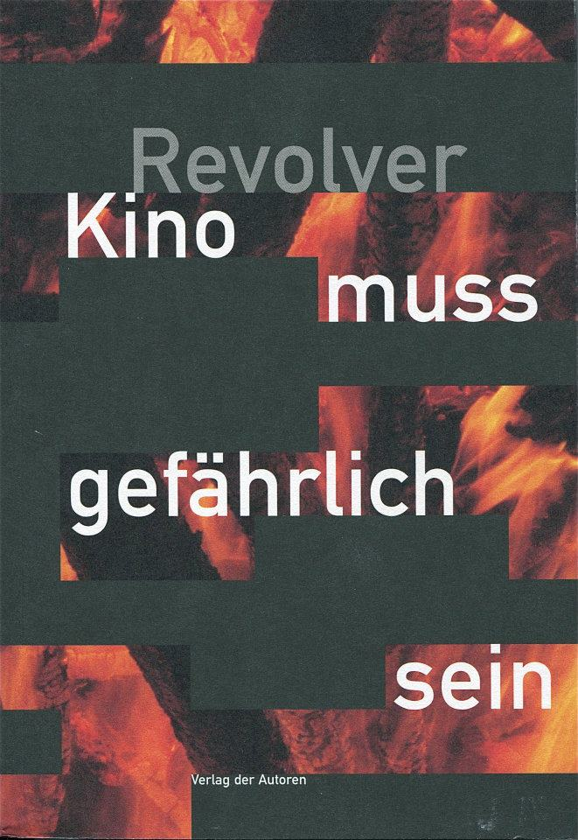
Berlínská škola
Pojmenování pro současnou „vlnu“ německých uměleckých filmařů volně sdružených kolem berlínské akademie DFFB
První generace berlínské školy na DFFB nastupuje koncem 80. let
Trojice předních filmařů: Christian Petzold, Thomas Arslan, Angela Schanelec
Později se o berlínské škole hovoří i v souvislosti s dalšími generacemi německých autorských tvůrců, sdílejících podobný přístup k filmu: Christoph Hochhäusler, Ulrich Köhler, Valeska Grisebach, Maren Ade…
Sdružující institucí je i magazín Revolver, částečně inspirovaný francouzským Cahiers du Cinema

Slide 4
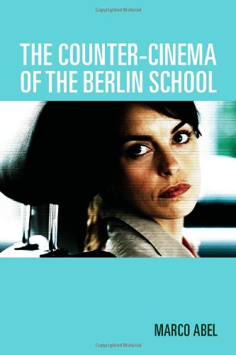
Berlínská škola jako kontrakinematografie
Marco Abel navrhuje hovořit o berlínské škole jako o kontrakinematografii
Kontrakinematografie (counter-cinema): termín poprvé vzniká počátkem 70s v souvislosti s maoistickými filmy J-L Godarda a označuje tvorbu, která se radikálně vzpírá postupům „ortodoxní kinematografie“
Berlínská škola má podle Abela představovat moderní formu současné kontrakinematografie, esteticky i politicky vyhraněného hnutí, které se na několika rovinách staví do opozice k mainstreamové (německé) kinematografii

Slide 5
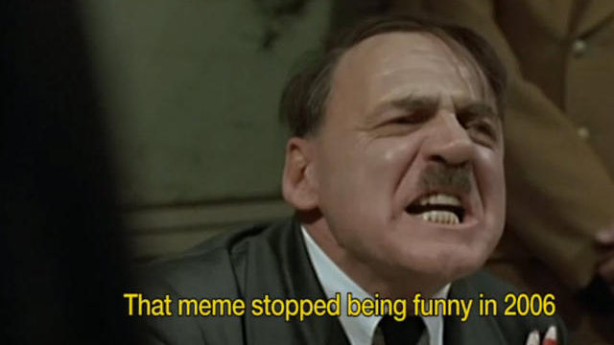
Vzestup německého filmu?
Po období útlumu v 90. letech přichází po přelomu milénia „renesance“ německé kinematografie, která s filmy jako Pád třetí říše (2004), Životy těch druhých (2006) nebo Baader Meinhof Komplex (2008) začíná bodovat v zahraničí (i na Oscarech) a pokouší se účtovat s německou minulostí
Šlo převážně o establishmentovou tvorbu, vznikající často pod supervizí vlivného producenta Bernda Eichingera
Vůči této produkci se kriticky vymezili jak někteří němečtí filmoví publicisté, tak sami představitelé berlínské školy

Slide 6
„Proč nenatáčíme ‚politické‘ filmy“
V roce 2007 publikuje jeden z filmařů berlínské školy Ulrich Köhler polemickou/programovou stať Proč nenatáčím „politické“ filmy
V ní se vymezuje vůči establishmentovým německým filmům, které jsou politicky explicitní a didaktické a přitom získávají nejrůznější ceny
„Jak ostře může kritizovat kapitalismus ‚politický feel-good film‘ Občanská výchova, když získá státní cenu Bavorska a k tomu přízeň celého politického spektra?“
„Současné německé filmy vykořisťují německé dějiny a dají se přitom označit přinejmenším za apolitické, ale mnohem častěji za reakcionářské. Jsme exportními šampiony díky Hitlerovi a Stasi! A zástupy východních Němců jsou rehabilitovány ziskem Oscara. Malý muž je očištěn veškeré viny. Sjednocené Německo nyní může vzlykat: Nebyli jsme to my, to Hitler a Mielke.“
Köhler současně představuje umělecký přístup, který se snaží zastávat: „Umění, jehož jedinou ambicí je být uměním, je často mnohem subverzivnější.“

Slide 7
Estetika odmítání / Estetika redukce
Skrze opozici k mainstreamové kinematografii a její normy akademici a filmoví kritici definují také estetiku berlínské školy
Estetika odmítání: Filmy berlínské školy „říkají ‚ne‘ křiklavě nevkusným konvencím akčních filmů, romantických komedií a kostýmních dramat […], vyhýbají se reprezentačním praktikám mainstreamových hraných filmů a nezastávají zjevná politická stanoviska.“
„Svojí estetikou absolutně odmítají neoliberální imperativ neustálého pohybu a jako zástupci kontrakinematografie společně vystupují proti ‚historii Německa‘, kterou vykonstruoval mainstreamový průmysl.“
Estetika redukce: „vizuální disciplína, střízlivost a chladná, ale extrémně pozorná observace“

Slide 8
Je ale otázkou, do jaké míry je tato opoziční kontrakinematografická perspektiva užitečná
Než abychom se dozvídali, jaké tyto filmy jsou, se často dozvídáme, jaké nejsou – čemu vzdorují a vůči čemu se vymezují
Zároveň tak splývají dohromady mnohdy velmi rozdílné autorské přístupy jednotlivých tvůrců

Slide 9
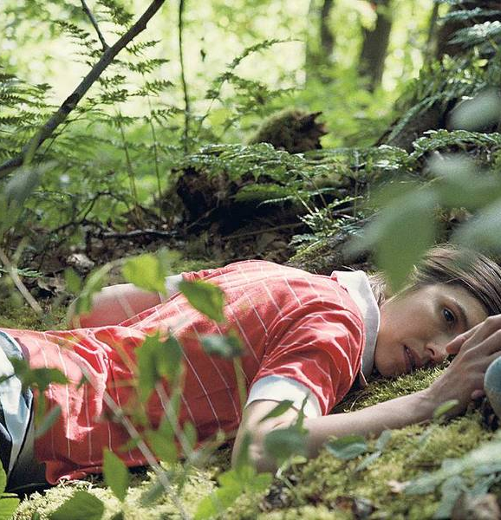
Autorská poetika Angely Schanelec
Soustředěný pohled na autorskou poetiku konkrétního tvůrce pomůže lépe a v jistém ohledu komplexněji pochopit, jak tyto filmy navozují účinek pomalého plynutí času a nudy.
Ústředním principem filmů Angely Schanelec je pohyb – konkrétně odlišné typy různě dynamického pohybu a systematická práce s jeho zbrzďováním, vrstvením a uvolňováním
Tato pohybová dynamika se v každém z filmů projevuje na jiných rovinách a trochu jiným způsobem – vždy ale zasahuje do vyprávění, stylu a v některých případech i do významové úrovně filmu

Slide 10
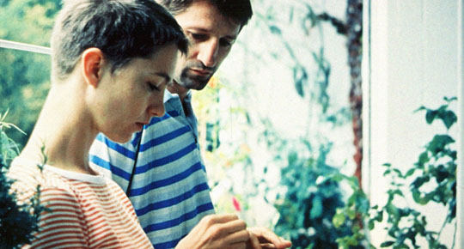
Můj pomalý život (2001)
Film o mladé Valerii, která se rozhodne zůstat o letních prázdninách v Berlíně
Obsahuje množství postav, dialogů i událostí
Pokud film obsahuje tolik různých podnětů, jakým způsobem navzdory tomu zprostředkovává dojem nudy a pomalého plynutí času?

Slide 11
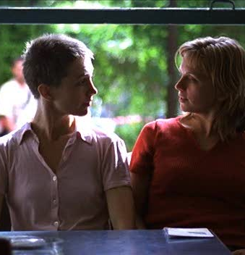
Nudné události
Postavy spolu hovoří o řadě událostí, ale mnoho z nich ve filmu nevidíme
Nenaplněné očekávání postav (z dovolené u moře, z několikaměsíční stáže v Římě…) se propisuje do nenaplněného příslibu vyprávění, které tyto události elipticky přeskočí

Slide 12
Zahlazování časových a prostorových mezer
Ve chvílích, kdy se postavy „dávají do pohybu“ (např. cestují) snímek svým stylem zahlazuje skoky v čase a prostoru
Může se tak zdát, že ve skutečnosti k žádnému zásadnějšímu skoku nedošlo
Vzniká tak dojem zbrzděného plynutí času

Slide 13
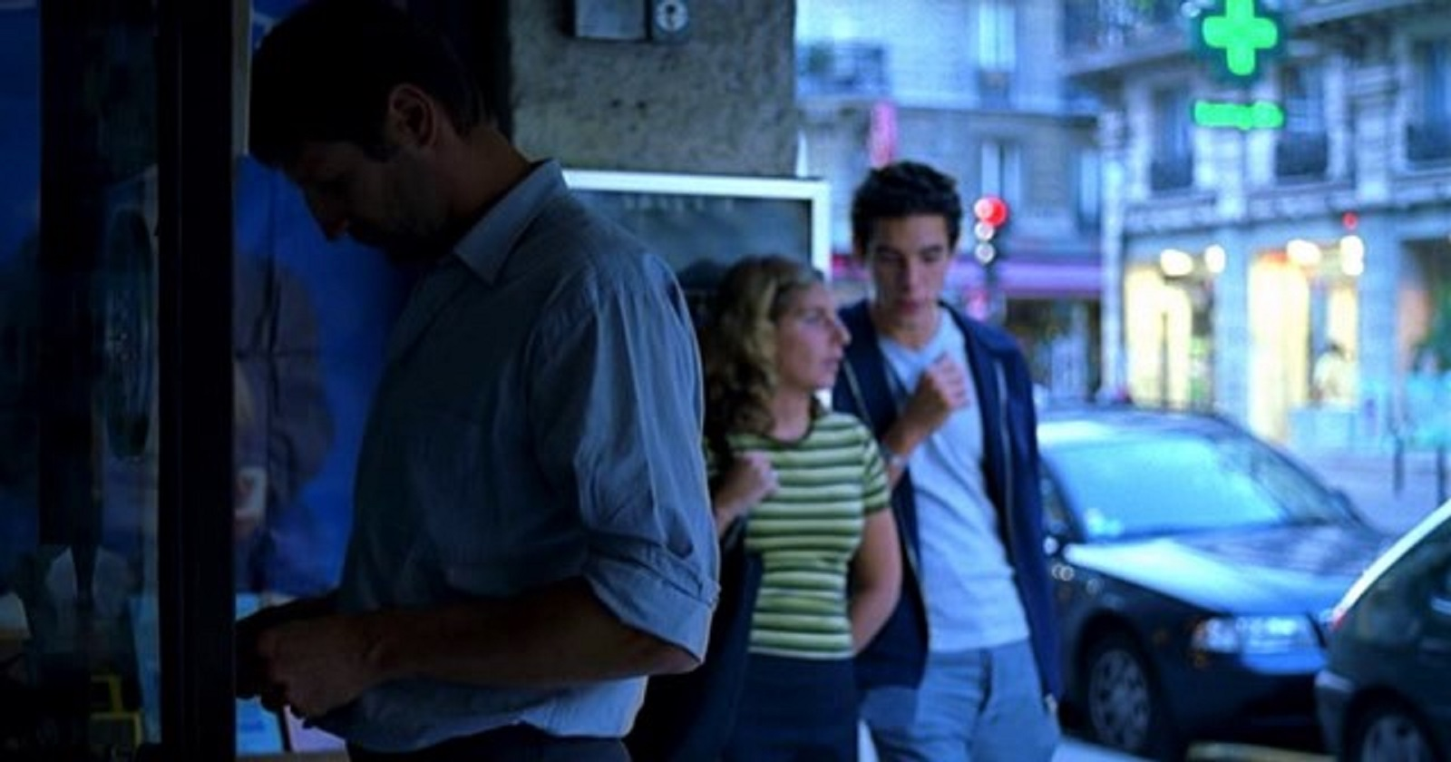
Zahlazování mezer: Svícení

Slide 14
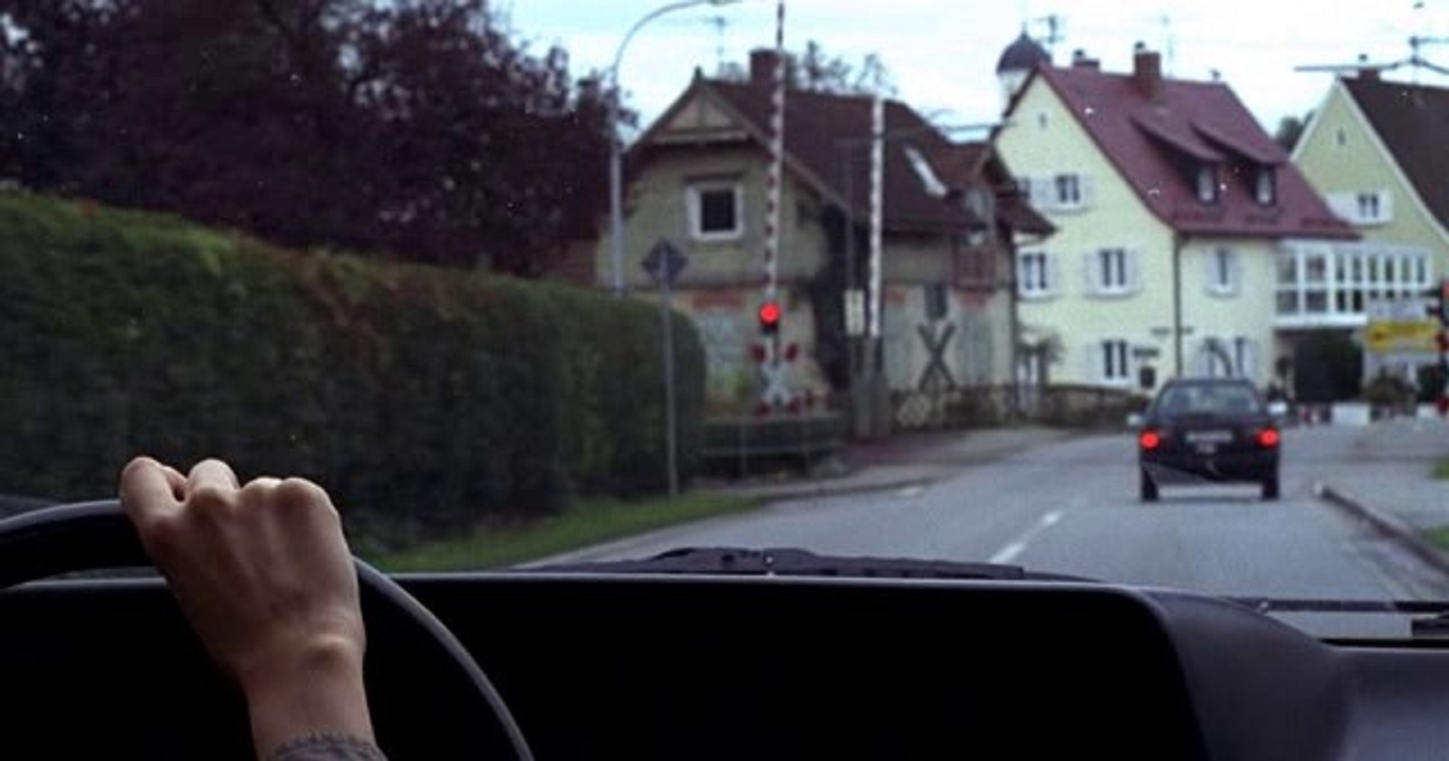
Zahlazování mezer: Kompozice

Slide 15
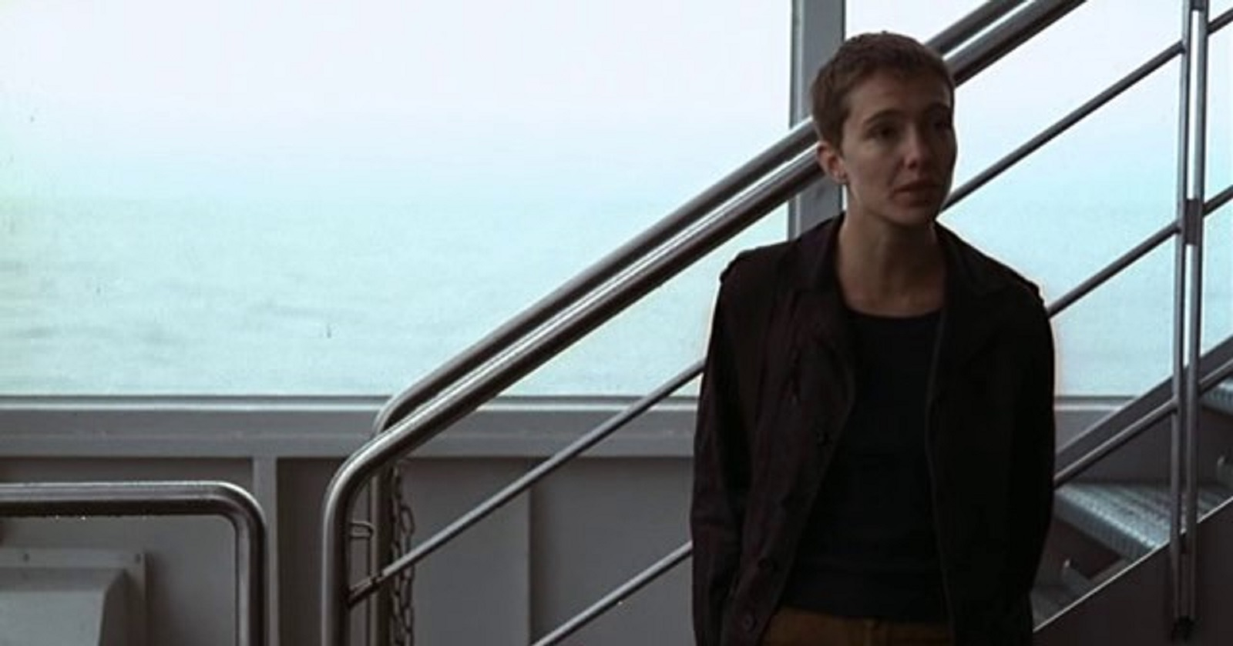
Zahlazování mezer: Návaznost pohybu

Slide 16
Dynamický herecký projev
V kontrastu ke zbrzděnému vyprávění na rovině nudných událostí a zahlazených časoprostorových mezer stojí dynamický fyzický projev Valerie
Zakřiknutá introvertní, často fyzicky strnulá dívka se na poloprázdném parketu vesnické diskotéky zběsile roztančí
Nečekaný excesivní pohyb tvoří emocionální vrchol snímku, který jinak systematicky brzdí jakékoli zásadnější dramatické posuny

Slide 17
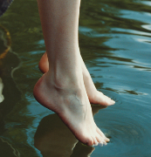
Odpoledne (2007)
Snímek Odpoledne oproti předchozím režisérčiným filmům neobsahuje žádný z typických skoků v čase nebo prostoru
Děj volně inspirovaný divadelní hrou Racek A.P. Čechova se odehrává v rozmezí několika letních dnů, převážně v prostředí dvojdomku u jezera na tiché periferii
Práce se zpomalováním a zrychlováním pohybu se tak více přesouvá do roviny stylu

Slide 18
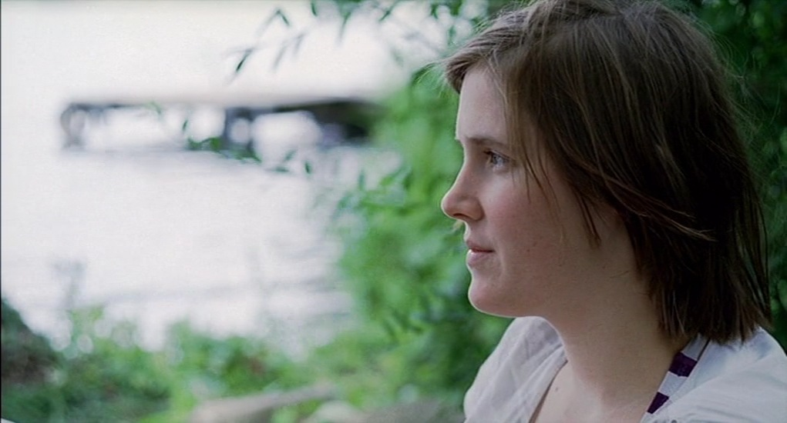
Pozvolné pohyby kamery
Oproti ostatním filmům režisérka v Odpoledni výrazně častěji pracuje s bližším (detailním/polodetailním) rámováním
Během dialogových scén se obvykle kamera pozvolna přesouvá z jedné postavy na druhou
Pohyb kamery se přitom nutně neřídí tím, kdo zrovna hovoří

Slide 19
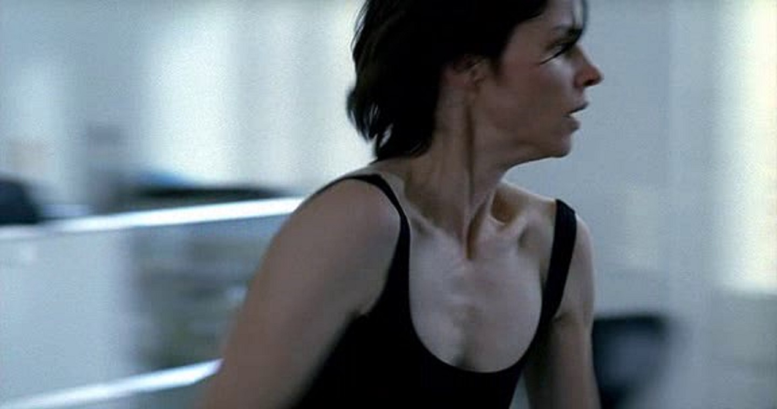
Dynamický pohyb kamery
V dramaticky vyhrocené scéně výjimečně dochází k dynamickému zesílení pohybu kamery
Kamera rychlým přerámováním následuje svižný pohyb postavy a podtrhuje emocionální náboj celé situace

Slide 20
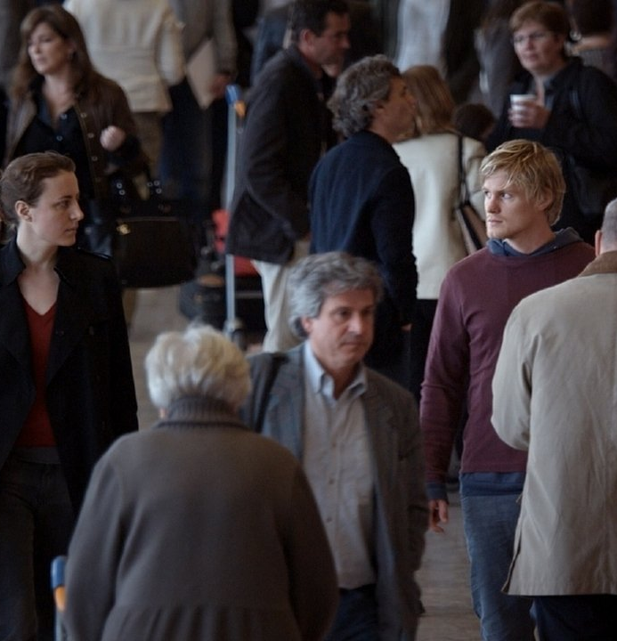
Orly (2010)
Snímek z prostředí titulního pařížského letiště sleduje několik postav, které tráví čas čekáním na odlet
Film tentokrát vcelku rovnoměrně zapojuje pohybovou dynamiku na rovině vyprávění i stylu
Postavy se nepředvídatelně pohybují napříč syžetem i prostorovými plány

Slide 21
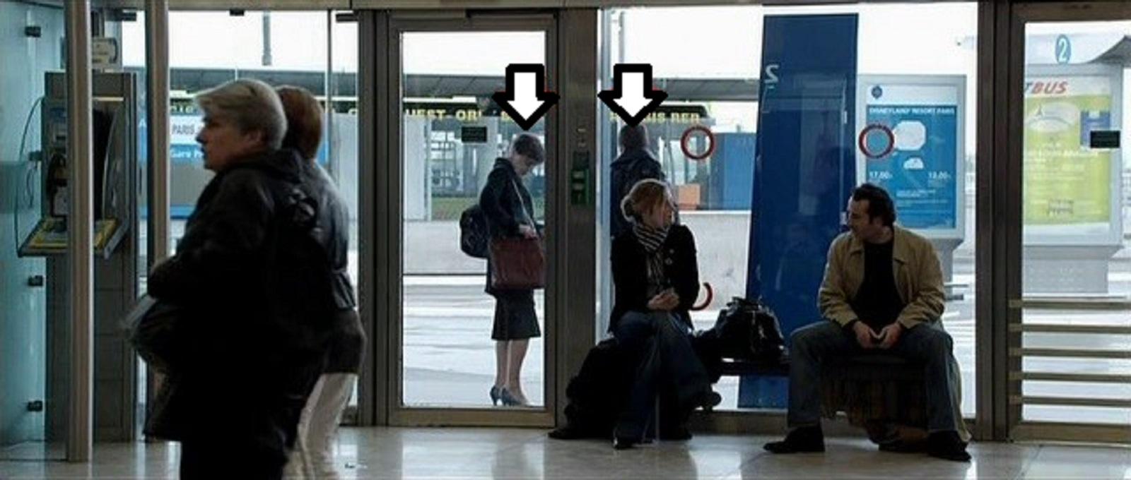
Postavy jako autentická součást letiště
Některé postavy zprvu splývají s ostatními pasažéry v autenticky zachyceném běžném provozu letiště
Až později se nám tyto postavy představují jako plnohodnotní aktéři hraného dramatu

Slide 22
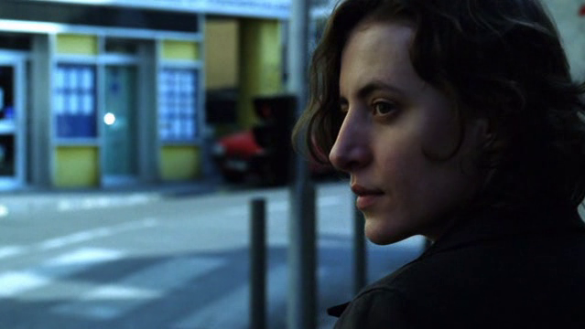
Marseille (2004)
Zřejmě nejradikálnější režisérčin film Marseille opět využívá velmi okázalých časoprostorových mezer
Náhlé skoky v čase a prostoru ale mají oproti jiným filmům Angely Schanelec další rovinu – upozorňují na nejistotu mezi autentickou realitou a teatrální performancí

